Slide 1
Trabalho de Sistemas Embarcados (C213)
Controle Clássico
Gualter Machado Mesquita
Isabela Rezende Barbosa da Silva

Slide 2
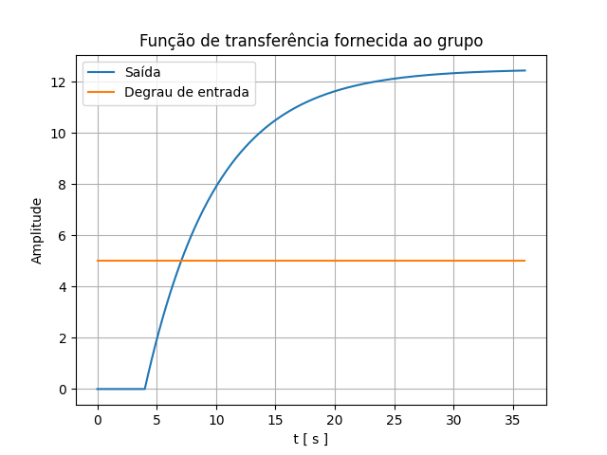
Função de Transferência do Grupo
Parâmetros observáveis
Valor do degrau: 5
Valor máximo da saída: 12.44
Tempo de atraso: 4s

Slide 3
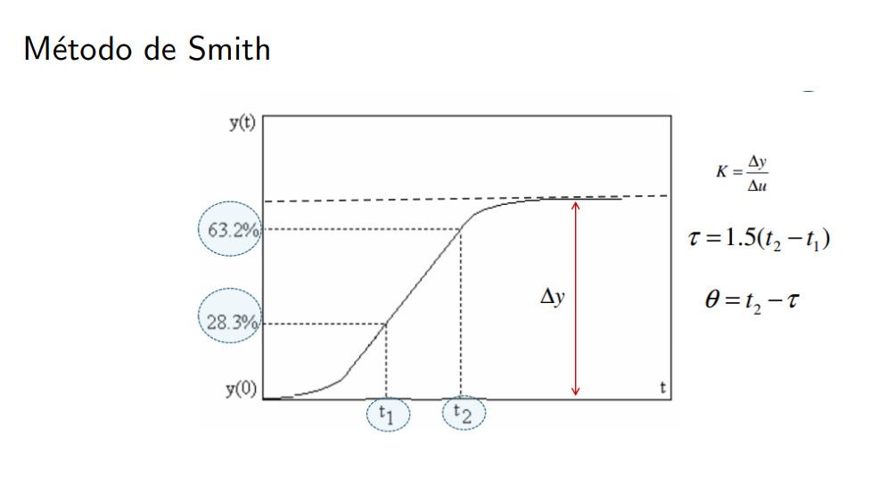
Encontrando os valores de k, Ɵ e τ

Slide 4
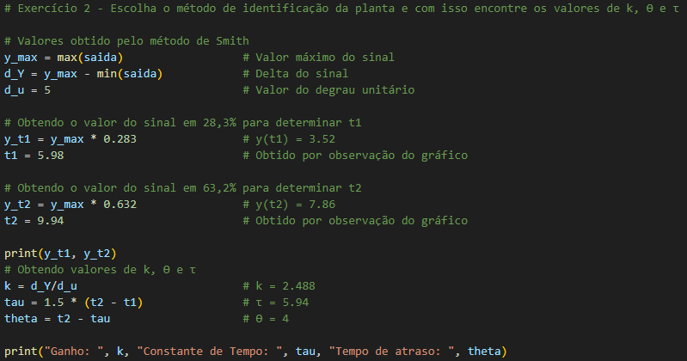
Encontrando os valores de k, Ɵ e τ

Slide 5
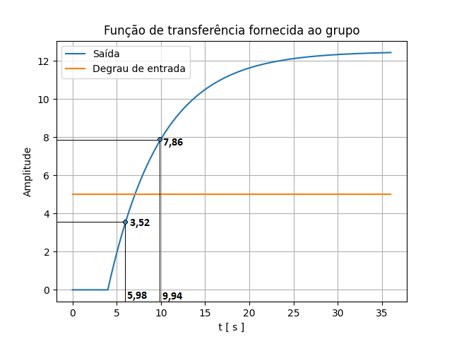
Encontrando os valores de k, Ɵ e τ

Slide 6
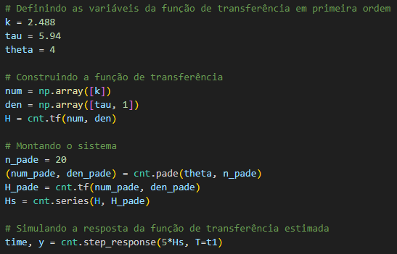
Estimando a função de transferência

Slide 7
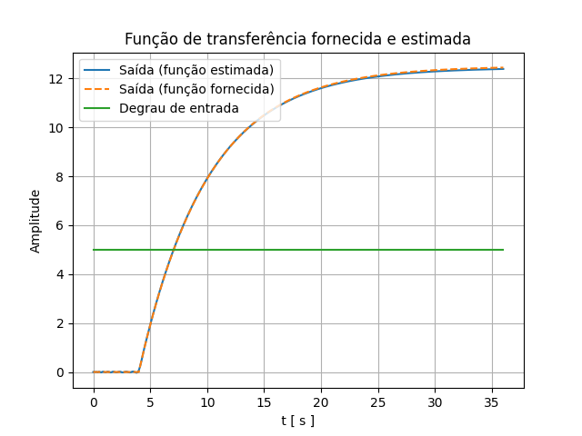
Plotando a função fornecida e a estimada

Slide 8
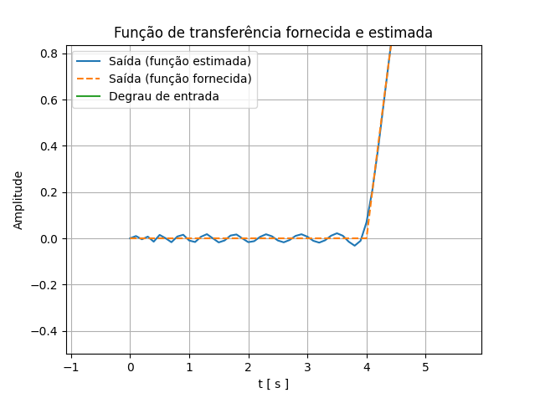
Ruído no início da função fornecida durante tempo morto

Slide 9
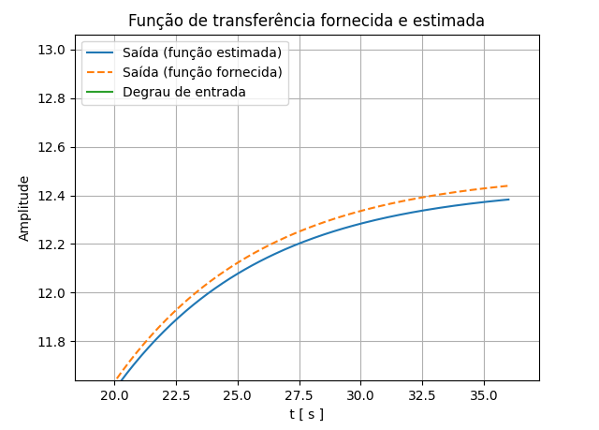
Erro em relação a função fornecida

Slide 10
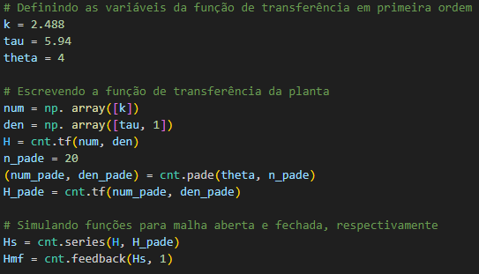
Calculando o erro em malha aberta e fechada

Slide 11
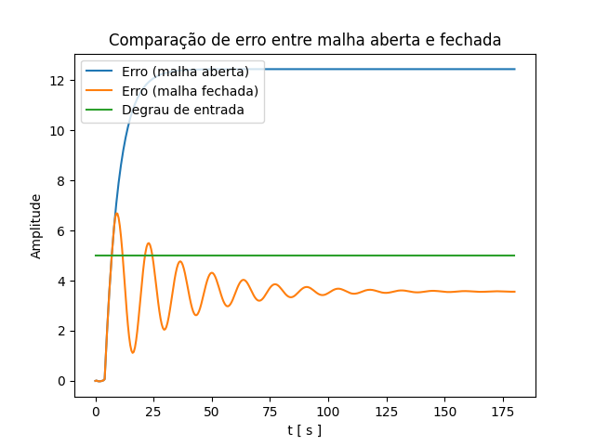
Plotando os gráficos

Slide 12
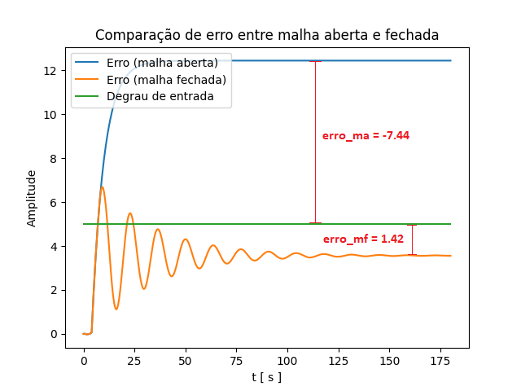
Análise do erro pelo gráfico
(Setpoint - Valor final)

Slide 13
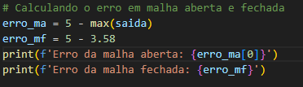

Cálculo do erro pelo código

Slide 14
Sobre os valores de erro obtidos
A função em malha aberta possui um erro constante de -7.44, pois não há realimentação. Isso significa que a resposta temporal em regime estacionário permanece em 12.44.
Com a realimentação na malha fechada, há uma melhoria no valor final com um erro de 1.42, ou seja, a resposta temporal em regime estacionário atinge o valor 3.58.
Enquanto o valor da malha fechada é uma melhoria comparado a malha aberta, podemos chegar no valor de referência utilizando um controlador PID.
Os métodos utilizados para construir os controladores foram o IMC (Clássico) e Integral do Erro (Novo)

Slide 15
Método do Modelo Interno (IMC)
Foi proposto por Rivera et al (1986).
Utiliza um modelo interno do processo, que utiliza a função de transferência da planta para determinar os ajustes dos parâmetros PID.
Seu uso presume-se um processo de baixa ordem sem atraso de resposta.
A velocidade de resposta depende de um parâmetro 𝜆. Kp, Ti e Td tornam-se funções deste parâmetro.
Quanto menor o valor de 𝜆, mais rápida é a resposta e melhor é o desempenho. Porém, quanto mais baixo for 𝜆, mais sensível o processo será às perturbações.
Para um controlador PID, sugere-se que 𝜆 / θ > 0.8, ou seja, 𝜆 > 0.8*θ.

Slide 16
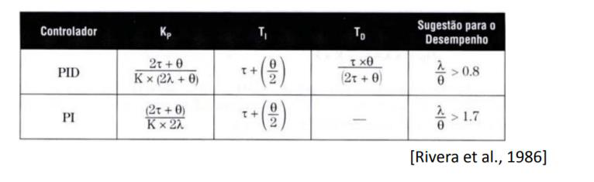
IMC - Equações

Slide 17
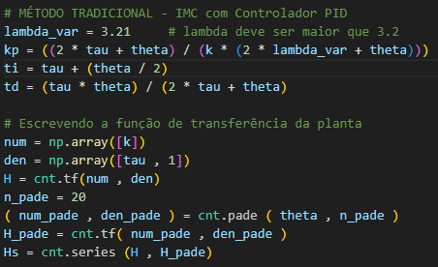
Implementando o IMC

Slide 18
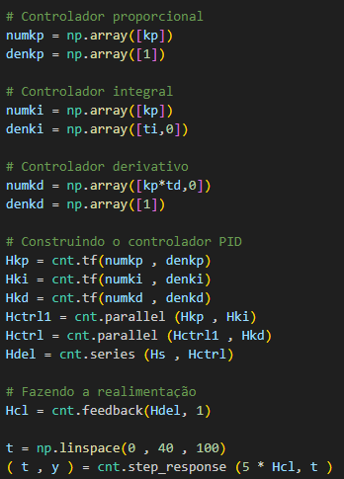
Implementando o IMC (sem ajustes)

Slide 19
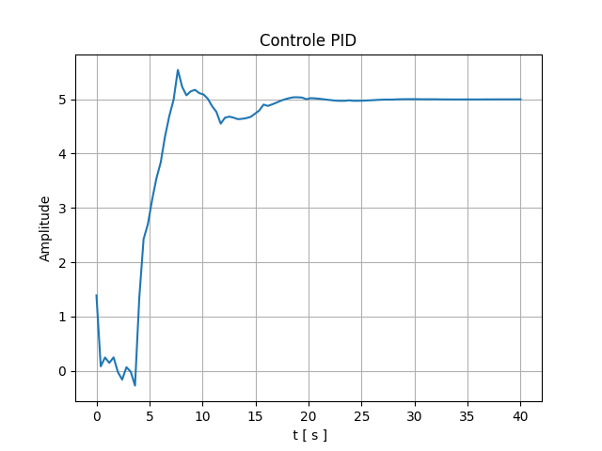
Implementando o IMC (sem ajustes)
Lambda = 3.21
Kp, Ti, Td sem ajustes.
Como o IMC não prevê alterações para o tempo de atraso, temos este perfil do sinal, com um pouco de sobressinal e tempo de acomodação de aproximadamente 25s.

Slide 20
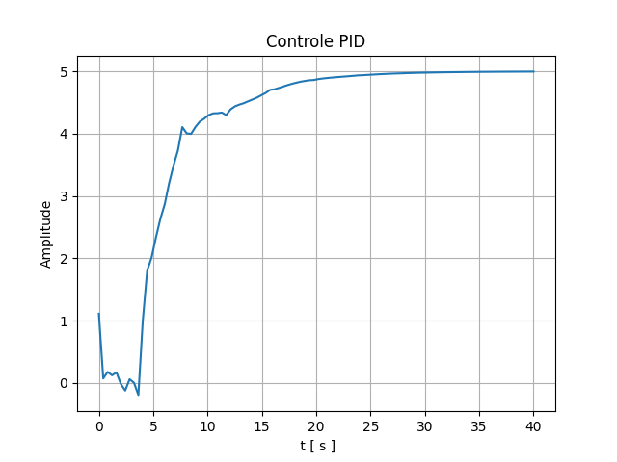
Implementando o IMC (com ajustes)
Lambda = 5
Kp, Ti, Td sem ajustes.
Ajustes maiores no Lambda causam maior atraso para chegar no tempo de acomodação e, para valores muito maiores, o erro aumenta. Tempo de acomodação em 30s.

Slide 21
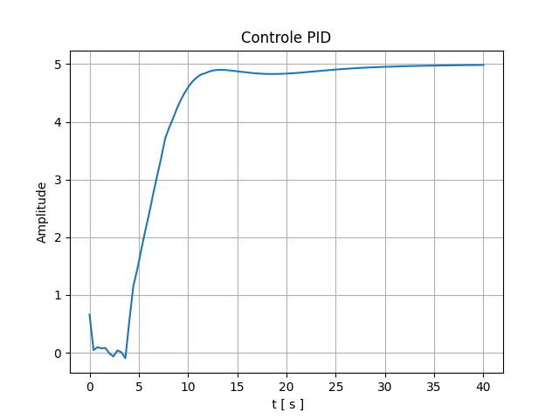
Implementando o IMC (com ajustes)
Lambda = 5
Td = -0.7
Kp, Ti sem ajustes.
O perfil do sinal antes do tempo de acomodação, com exceção do tempo de atraso de resposta, fica mais uniforme.

Slide 22

Implementando o IMC (com ajustes)
Lambda = 5
Td = -0.7
Ti = -0.3
Kp sem ajustes.
O sinal atinge o valor de referência mais cedo.

Slide 23
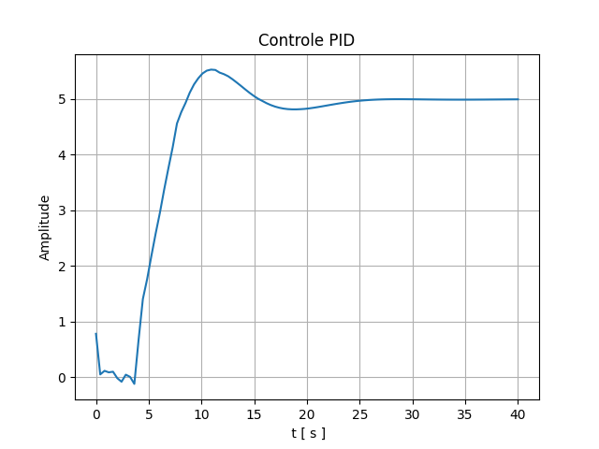
Implementando o IMC (com ajustes)
Lambda = 5
Td = -0.7
Ti = -0.3
Kp = +0.1
Introduz sobressinal e o tempo de acomodação cai para aproximadamente 25s.

Slide 24
Método da Integral do Erro
O Método da Integral do Erro é baseado na redução do índice de desempenho do sistema a ser controlado e pode ser dividido basicamente em dois grupos: Método da Integral do Erro Quadrático e Método do Erro Absoluto.
Cada um desses métodos possuem versões diferentes e as configurações possíveis para o controlador podem ter como critério de projeto a rejeição de distúrbios ou variações no set-point.

Slide 25
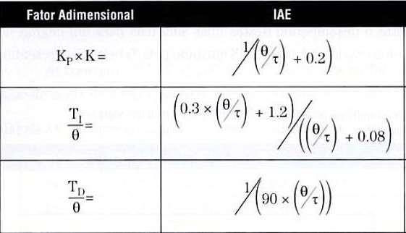
IAE (Integral do Erro Absoluto) - Equações

Slide 26
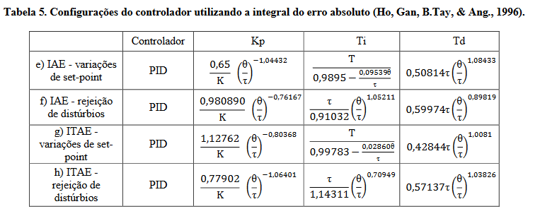
IAE - Equações alternativas
Fonte : https://www.abcm.org.br/upload/files/PII_IV_06.pdf

Slide 27
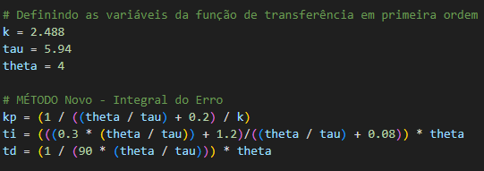
Implementando o IAE

Slide 28
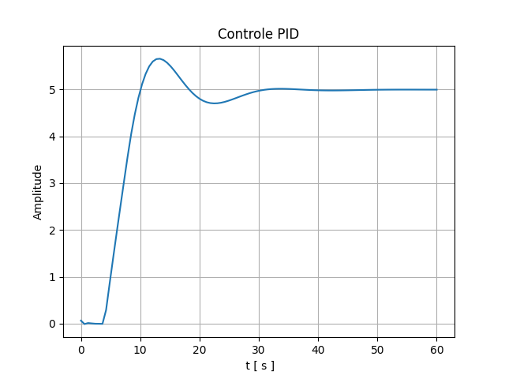
Implementando o IAE (sem ajustes)
Kp, Ti, Td sem ajustes.
Sem nenhum ajuste, o método da Integral do Erro Absoluto deixa o sinal muito parecido com o do IMC, com a exceção do tempo de acomodação. Nota-se que não há mais ruído no tempo de atraso.

Slide 29
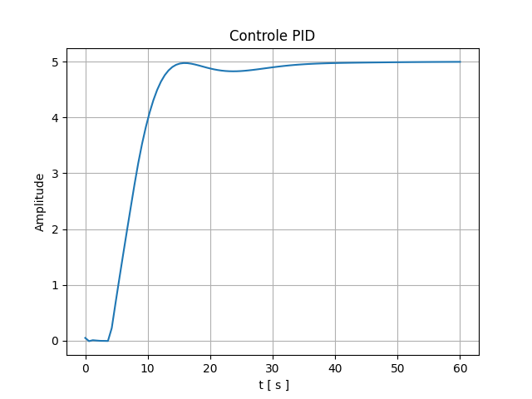
Implementando o IAE (com ajustes)
Kp = -0.1
Ti, Td sem ajustes.
O ajuste em Kp remove o sobressinal, mantendo o mesmo tempo de acomodação. Ajustes maiores neste ou nos outros parâmetros introduzem sobressinal ou ruído no tempo de atraso.

Slide 30
Comparativo entre o método IMC e o IAE
Utilizando um controlador PID que implementa o modelo clássico de sintonia IMC faz com que o processo atinja o valor de referência com sucesso.
Os ajustes melhoram o perfil do sinal, mantendo o mesmo tempo de acomodação sem instabilidade. O Kp pode ser ajustado para melhorar o tempo de acomodação a custo de introduzir sobressinal.
O sinal durante o tempo de atraso sofre ruído.
Um controlador PID que implementa o modelo IME também garante que o processo atinja o valor de referência, porém o sinal se mantém sem nenhum ruído com mínimas alterações no parâmetro Kp.
O tempo de acomodação nesse modelo foi maior do que o IMC.

Slide 31
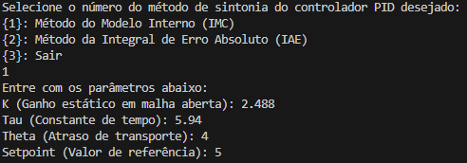
Interface do usuário - IMC

Slide 32
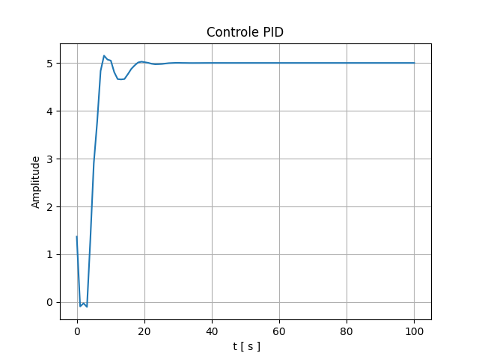
Interface do usuário - IMC Resultado

Slide 33
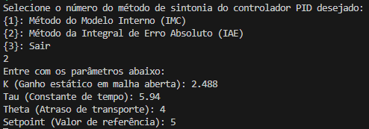
Interface do usuário - IAE

Slide 34
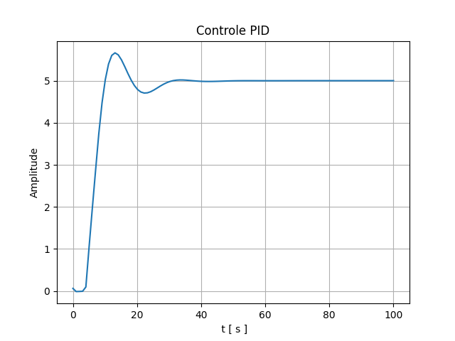
Interface do usuário - IAE Resultado

Slide 35
Obrigado pela atenção!

